Slide 3
الوحدة السادسة

Slide 4
مراجعة أهم المهارات التي تمت دراستها في الوحدة.

Slide 5
78

Slide 6
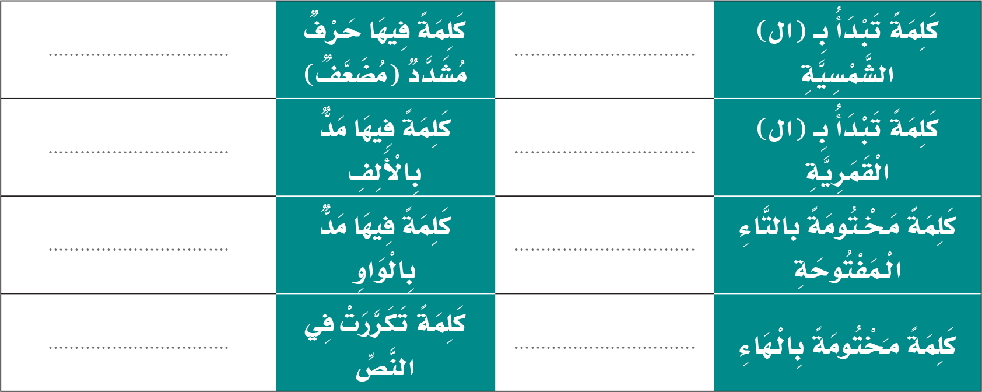
78
فَوَّازٌ.
السَّيَّارَةِ.
النَّاسَ.
الْعُبُورَ.
يَعُودُ.
رأيْتُ.
الْعُبُورَ.
مِنْهُ.

Slide 7
78
بَارَكَ اللهُ فِيكَ وَوَفَّقَكَ.

Slide 8
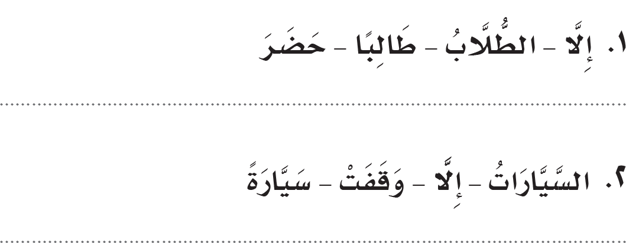
79
حَضَرَ الطُّـلَّابُ إِلَّا طَالِبًا.
وَقَفَتْ السَّيَّارَاتُ إِلَّا سَيَّارَةً.

Slide 9
79
فَوْقَ
قَبْلَ
بَعْدَ

Slide 10
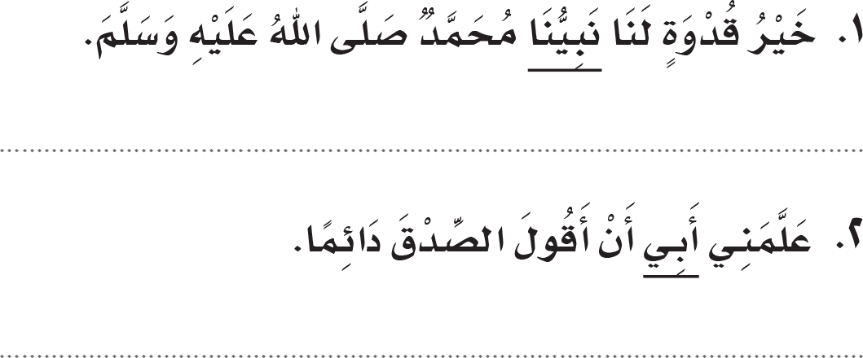
79
نَبِيُّنَا خَيْرُ قُدْوَةٍ لَنَا مُحَمَّدٌ صَلَّى اللهُ عَلَيْهِ وَسَلَّمَ.
أَبِي عَلَّمَنِـي أَنْ أَقُولَ الصّدْقَ دَائِمًـا.

Slide 11
80
مَنْزِلٍ
مَنْزِلٌ
مَنْزِلاً
كُرَةٍ
كُرَةٌ
كُرَةً
زُجَاجٍ
زُجَاجٌ
زُجَاجًا
نَافِذَةٍ
نَافِذَةٌ
نَافِذَةً

Slide 12
80

Slide 13
80

Slide 14
80

Slide 16
80

